Slide 1
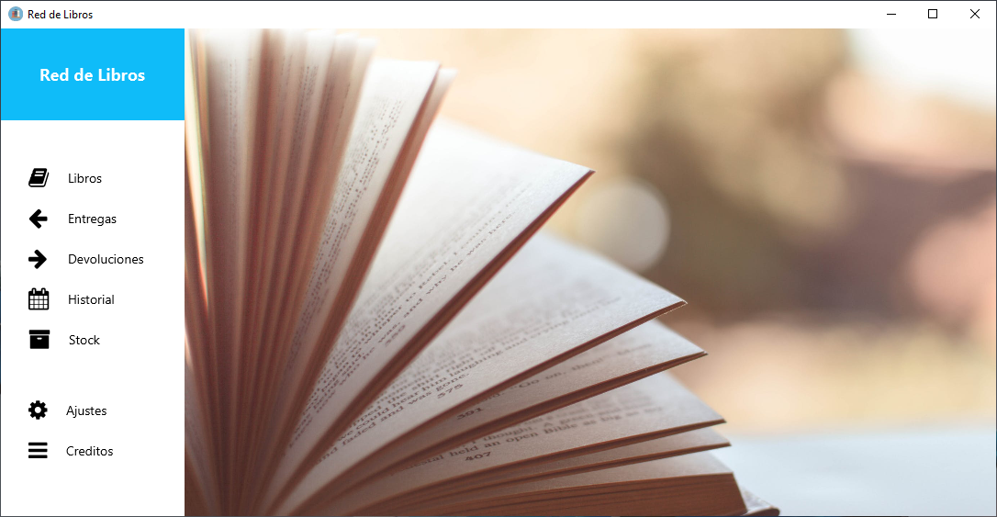
Red de Libros
Proyecto final de
Desarrollo de Aplicaciones Multiplataforma
Jose Galán
Raúl Boix
IES Consuelo Aranda

Slide 2
Índice
- ¿Que es “Red de Libros”?
- Objetivo de la aplicación
- Herramientas y tecnologías usadas
- Proceso de Desarrollo
- Problemas y soluciones
- Prueba de ejecución

Slide 3
¿Que es “Red de Libros”?
Red de Libros es una aplicación para gestionar y tener informatizado los libros en un centro educativo, en especial, los libros que se le entregan a los alumnos.

Slide 4
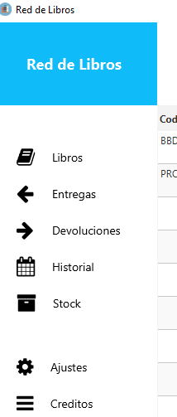
Objetivo de la aplicación
El objetivo de la aplicación es mantener un control de los libros del centro. Gracias a la aplicación puedes saber en que manos están y en que estado se encuentran.
Funciones principales:
- Historial
- Stock
- Sistema de códigos de barras
- Imprimir

Slide 5
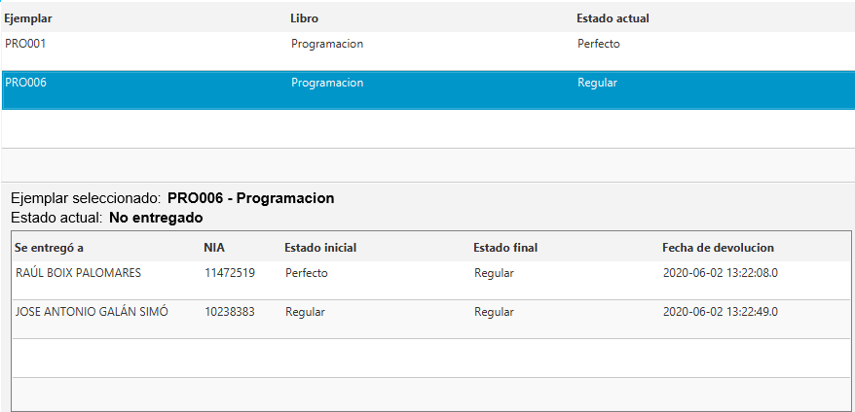
Objetivo de la aplicación: Historial
En historial puedes llevar un control de los ejemplares, tanto su estado inicial y final y las fechas de entrega y devolución.

Slide 6
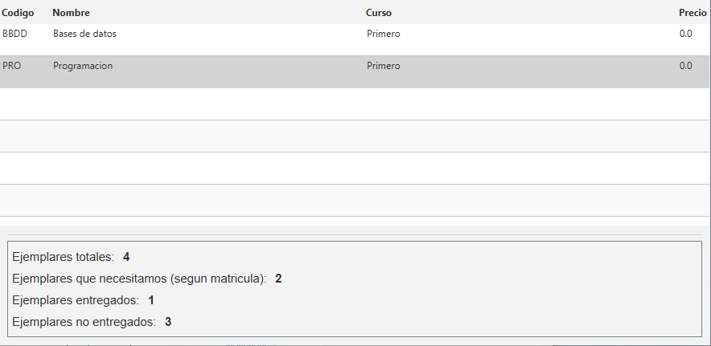
Objetivo de la aplicación: Stock
En stock puedes sacar información muy útil sobre los ejemplares de los libros.

Slide 7
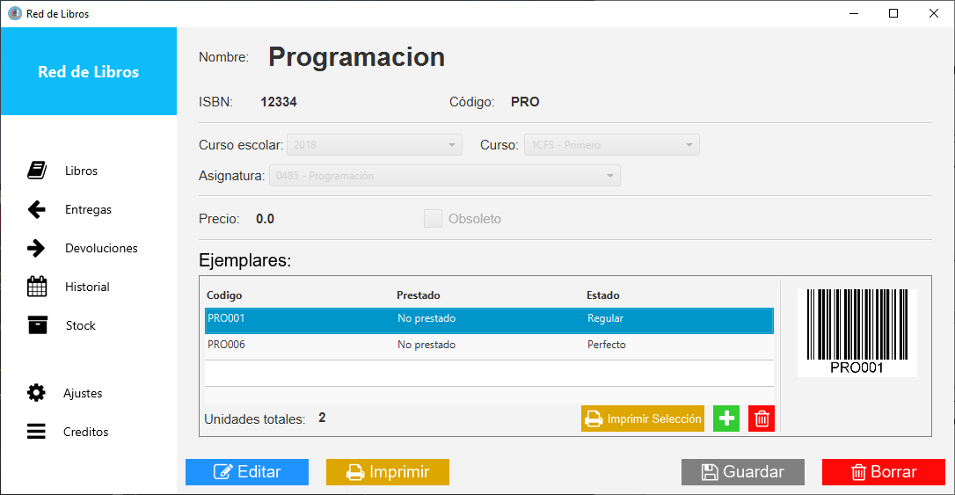
Objetivo de la aplicación: Sistema de códigos de barras
Con estos códigos de barras que podrás imprimir y pegar en los libros, puedes aumentar mucho la rapidez al entregar y devolver con un escáner.

Slide 8
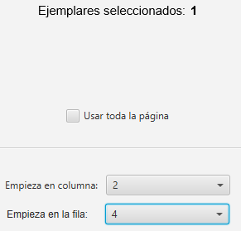
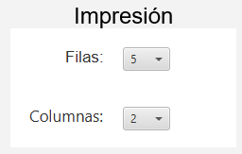
Objetivo de la aplicación: Imprimir
Se puede imprimir de muchas formas, puedes configurar la distribución de la página en ajustes.
También puedes especificar por donde empezar a imprimir para poder utilizar hojas usadas.

Slide 9
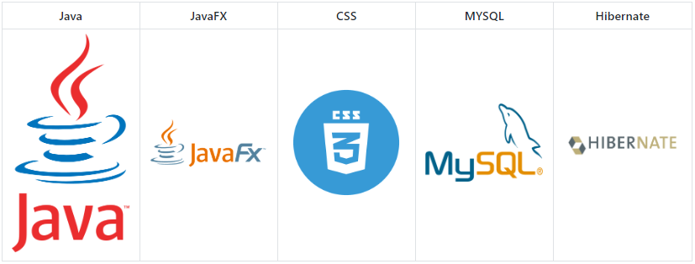
Herramientas y tecnologías usadas
Tecnologías usadas:

Slide 10







Herramientas y tecnologías usadas
Programas utilizados:
Código y CSS:
Base de datos:
Interfaz gráfica:
Otros programas:

Slide 11
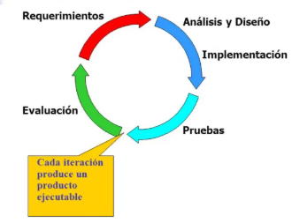
Proceso de desarrollo
Desarrollo iterativo y creciente
La idea principal detrás de mejoramiento iterativo es desarrollar un sistema de programas de manera incremental, permitiéndole al desarrollador sacar ventaja de lo que se ha aprendido a lo largo del desarrollo anterior, incrementando, versiones entregables del sistema.

Slide 12
Problemas y soluciones
Algunos de los problemas surgidos durante el desarrollo:
- Problema con la distribución de los componentes
- Problema al mostrar datos en una tabla de JavaFX
- Problema de conexión con la base de datos

Slide 13
Prueba de ejecución

Slide 14
Preguntas

